Slide 1










CHÚC MỪNG ĐỘI BẠN THỎ
CHÚC MỪNG ĐỘI BẠN CỌP
5
5
4
4
3
3
AI LÊN CAO HƠN
2
2
1
1
Notes:
GV chia lớp thành 2 đội. Đến lượt đội nào thì bấm vào ô số của đội đó. Nếu trả lời đúng thì bấm vào thỏ hoặc cọp để lên bậc. Mỗi đội chỉ được tính điểm khi trả lời đúng ở lượt trả lời đầu tiên.

Slide 2

KHỞI ĐỘNG TIẾT HỌC

Slide 3


Slide 4
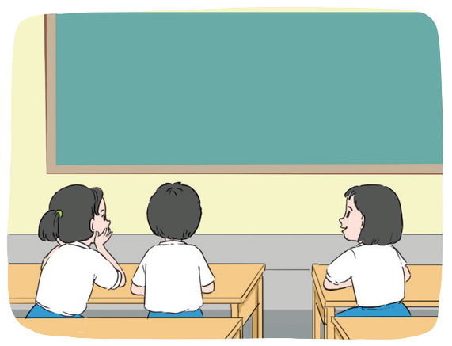
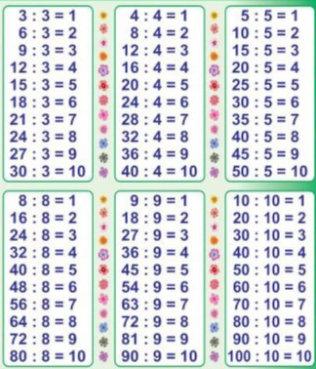

QUAN SÁT TRANH VÀ CHO BIẾT
Các bạn trong tranh tìm kết quả phép tính bằng cách nào?
Chờ tớ tìm
kết quả nhé
56 : 7 = ?
Notes:
GV đặt câu hỏi: Các bạn trong tranh đang làm gì? Các bạn tìm kết quả phép tính bằng cách nào?
GV cho HS chia sẻ suy nghĩ

Slide 5
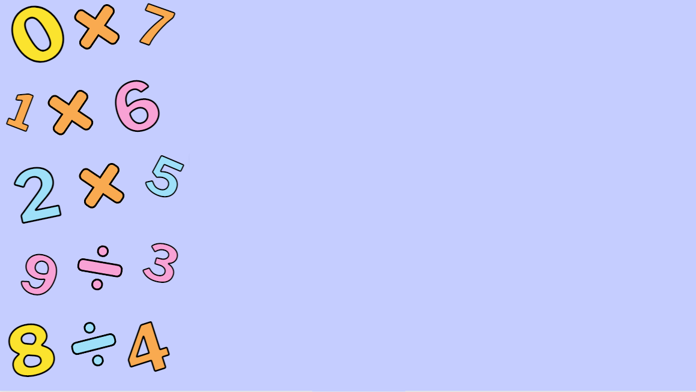
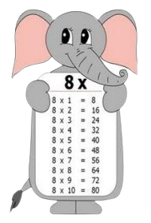
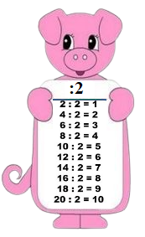



Thứ Năm ngày 3 tháng 10 năm 2024
Toán
Bài học STEM: Bảng nhân chia tiện ích
Tiết 1

Slide 6
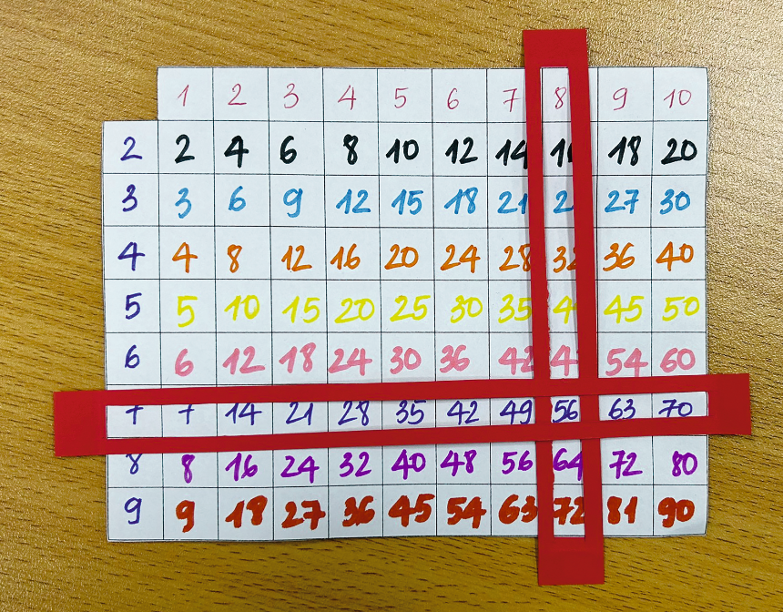
Notes:
GV cho HS thảo luận nhóm để đưa ra ý tưởng của nhóm, hỗ trợ nếu nhóm gặp khó khăn trong việc thể hiện ý tưởng. GV chiếu tiêu chí sản phẩm và yêu cầu nội dung thảo luận của học sinh bám sát với các tiêu chí đó

Slide 7
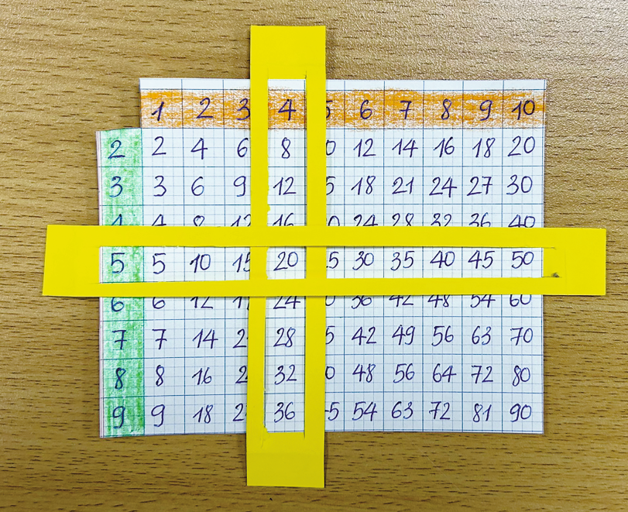
Notes:
GV cho HS thảo luận nhóm để đưa ra ý tưởng của nhóm, hỗ trợ nếu nhóm gặp khó khăn trong việc thể hiện ý tưởng. GV chiếu tiêu chí sản phẩm và yêu cầu nội dung thảo luận của học sinh bám sát với các tiêu chí đó

Slide 8
ĐỀ XUẤT Ý TƯỞNG VÀ CÁCH LÀM BẢNG NHÂN, CHIA TIỆN ÍCH
Thảo luận và chia sẻ ý tưởng cách làm bảng nhân, chia tiện ích
Notes:
GV cho HS thảo luận nhóm để đưa ra ý tưởng của nhóm, hỗ trợ nếu nhóm gặp khó khăn trong việc thể hiện ý tưởng. GV chiếu tiêu chí sản phẩm và yêu cầu nội dung thảo luận của học sinh bám sát với các tiêu chí đó

Slide 9
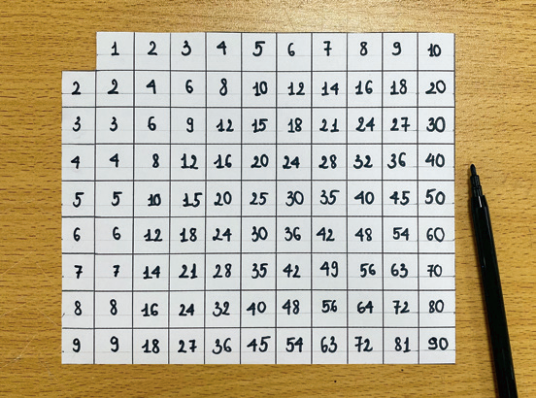
LÀM BẢNG NHÂN, CHIA TIỆN ÍCH
Gợi ý
Bước 1
Làm bảng nhân, chia
Lưu ý: điền đúng các số vào các ô vuông như mẫu
Notes:
GV gơi ý cách làm, lưu ý các con số phải chuẩn theo mẫu

Slide 10
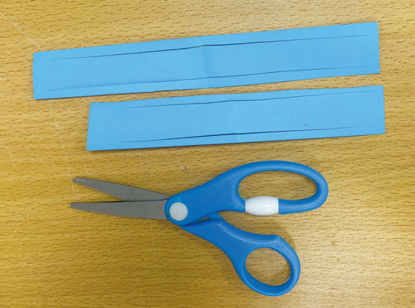
LÀM BẢNG NHÂN, CHIA TIỆN ÍCH
Bước 2
Làm thanh trượt
Lưu ý thanh trượt rộng hơn bảng nhân chia
Notes:
Lưu ý, khoét mảnh giấy đủ to để nhìn rõ số trong ô vuông

Slide 11
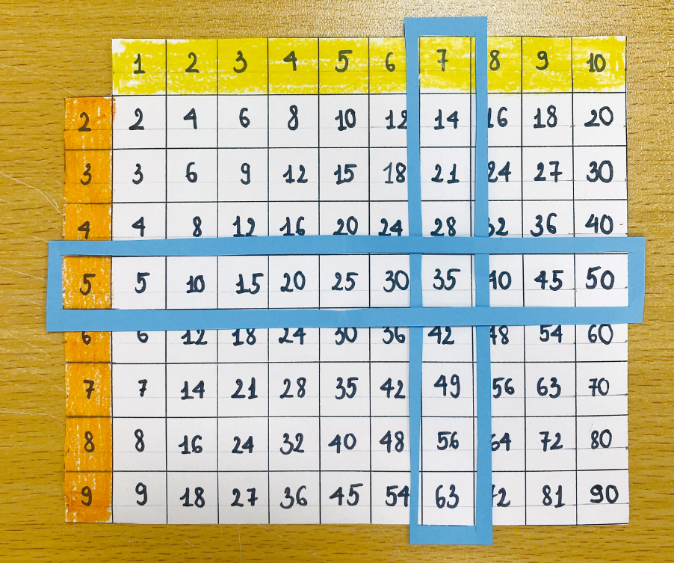
LÀM BẢNG NHÂN, CHIA TIỆN ÍCH
Gắn thanh trượt vào bảng nhân, chia và hoàn thiện sản phẩm
Bước 3
Notes:
Hoàn thiện sản phẩm. GV có thể gợi ý cho HS tìm cách gắn các thanh trượt lên bảng sao cho không bị rời, mất

Slide 12
ĐỀ XUẤT Ý TƯỞNG VÀ CÁCH LÀM BẢNG NHÂN, CHIA TIỆN ÍCH
Thảo luận và chia sẻ ý tưởng cách làm bảng nhân, chia tiện ích
TIÊU CHÍ SẢN PHẨM
Có thể sử dụng để tìm kết quả của các phép tính trong bảng nhân, chia 2, 3, 4, ..., 9
Sản phẩm dễ sử dụng, chắc chắn, đảm bảo tính thẩm mĩ
Notes:
GV cho HS thảo luận nhóm để đưa ra ý tưởng của nhóm, hỗ trợ nếu nhóm gặp khó khăn trong việc thể hiện ý tưởng. GV chiếu tiêu chí sản phẩm và yêu cầu nội dung thảo luận của học sinh bám sát với các tiêu chí đó

Slide 13
LÀM BẢNG NHÂN, CHIA TIỆN ÍCH
Bước 2
Làm thanh trượt
Cắt 2 mảnh giấy có độ rộng lớn hơn ô vuông
Vẽ và cắt bên trong mảnh giấy
Notes:
Lưu ý, khoét mảnh giấy đủ to để nhìn rõ số trong ô vuông

Slide 14


ĐỘI THỎ
5 x 2
10
Notes:
Bấm chuột để hiện ra câu trả lời đúng. Bấm chuột vào biểu tượng mũi tên để quay lại trang chủ

Slide 15
ĐỘI THỎ
2 x 7
14
Notes:
Bấm chuột để hiện ra câu trả lời đúng. Bấm chuột vào biểu tượng mũi tên để quay lại trang chủ

Slide 16
ĐỘI THỎ
16 : 2
8
Notes:
Bấm chuột để hiện ra câu trả lời đúng. Bấm chuột vào biểu tượng mũi tên để quay lại trang chủ

Slide 17
ĐỘI THỎ
30 : 6
5
Notes:
Bấm chuột để hiện ra câu trả lời đúng. Bấm chuột vào biểu tượng mũi tên để quay lại trang chủ

Slide 18
ĐỘI THỎ
8 x 4
32
Notes:
Bấm chuột để hiện ra câu trả lời đúng. Bấm chuột vào biểu tượng mũi tên để quay lại trang chủ

Slide 19
ĐỘI CỌP
6 x 2
12
Notes:
Bấm chuột để hiện ra câu trả lời đúng. Bấm chuột vào biểu tượng mũi tên để quay lại trang chủ

Slide 20
ĐỘI CỌP
5 x 4
20
Notes:
Bấm chuột để hiện ra câu trả lời đúng. Bấm chuột vào biểu tượng mũi tên để quay lại trang chủ

Slide 21
ĐỘI CỌP
18 : 2
9
Notes:
Bấm chuột để hiện ra câu trả lời đúng. Bấm chuột vào biểu tượng mũi tên để quay lại trang chủ

Slide 22
ĐỘI CỌP
35 : 7
5
Notes:
Bấm chuột để hiện ra câu trả lời đúng. Bấm chuột vào biểu tượng mũi tên để quay lại trang chủ

Slide 23
ĐỘI CỌP
7 x 3
21
Notes:
Bấm chuột để hiện ra câu trả lời đúng. Bấm chuột vào biểu tượng mũi tên để quay lại trang chủ

